Slide 1

Kommune 3.0
Industri 4.0
Akademia 5.0
24.11.2020
Gøril Hannås, viserektor for samfunnskontakt og nyskaping, UiA

Slide 2
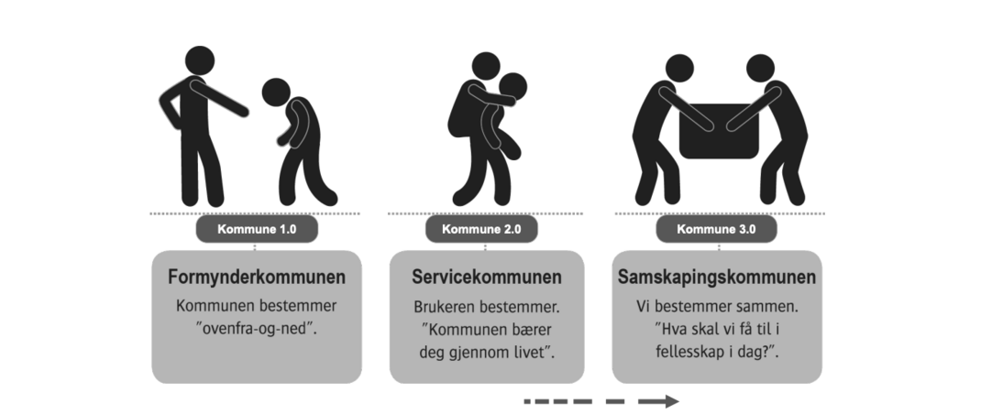
Kommune 3.0
Fra Konseptpresentasjon Nye Asker innbyggertorg for Fellesnemda 16.02.18

Slide 3

Industri 4.0

Slide 4
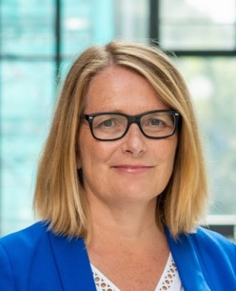
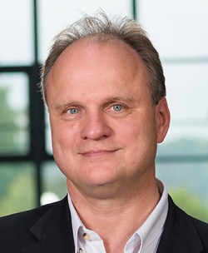
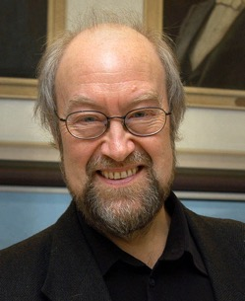
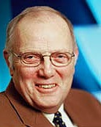
Akademia 5.0
Utvikling av UiA som universitet
Brautaset
Premisser for å bli universitet
Jahr
Grunnlag for universitetsstatus
Lauvdal
Identitet som universitet
Reichert
Universitetet mot omverden
Whittaker
UiA 5.0: Samskapings-universitetet

Slide 5


Slide 6
UiAs bidrag til å løse sentrale samfunnsutfordringer – «mission»
Med samskaping som metode

Slide 7

Samskaping
Nyord:
  det at flere aktører skaper noe sammen (Det norske akademis ordbok, 2018)
Kommer fra engelske co-creation
Begrep fra privat sektor
  Omhandler teorier om konsumentmarkeder der kundene er aktive deltakere i verdiskapings- eller innovasjonsprosessen
  Viser til aktiv involvering
Utveksling av kunnskap for å finne løsning i felleskap
Kompleksitet: der en ikke vet svaret på felles utfordring
Tydelig på formål med involvering, nok tid til prosess og beredt til å håndtere konflikt
Professor James Karlsen, UiA

Slide 8

Hvorfor samskaping
Behov for:
  nye forståelser
  kontekstualisering
  eksperimentering
  samarbeid mellom ulike aktører
Erfaring
  Velge riktig problemstilling
  Rom for deltakelse
  Felles forståelse for ulike typer kunnskap
  Avhengig av tillitt
Førsteamanuensis Mikaela Vasstrøm, UiA

Slide 9
Tverrdisplinær samskaping
.. is a research approach targeting real life problem solving.
Knowledge is co-produced through the combination of scientific perspectives with other types of relevant perspectives and experience from real world practice including policy-making, administration, business and community life.
Polk, 2011
https://www.sciencedirect.com/science/article/pii/S0016328714001864

Slide 10
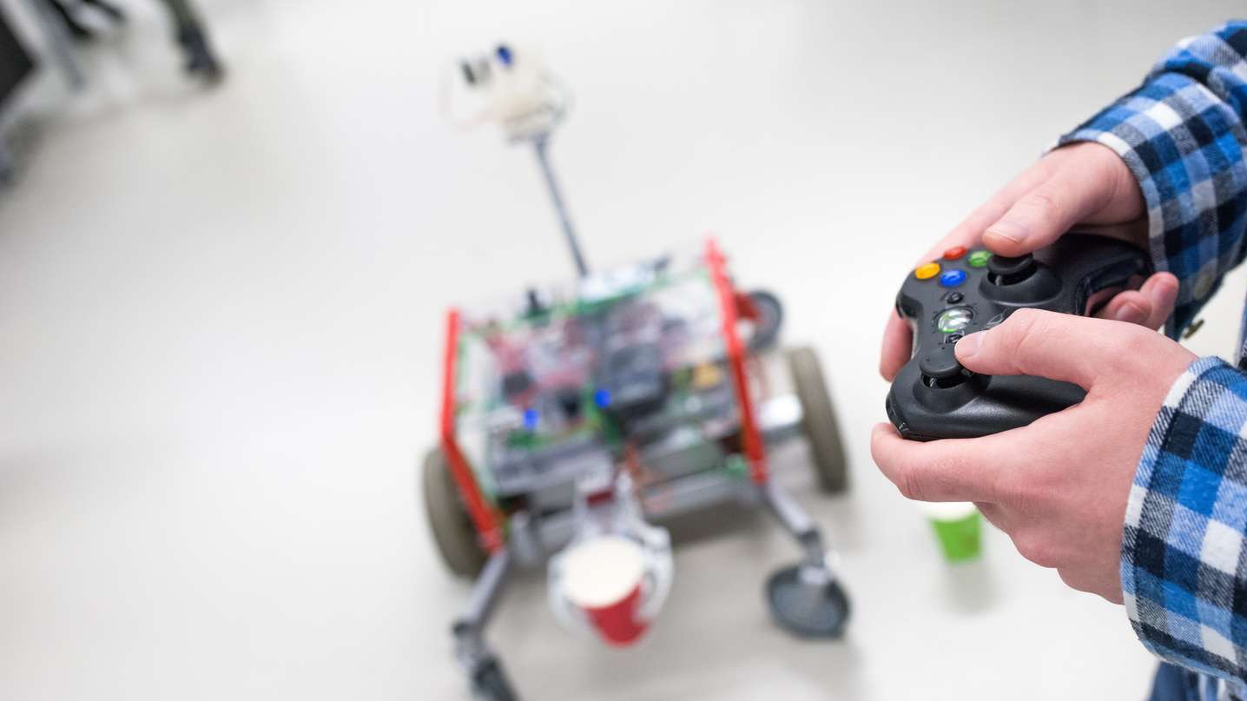
Samskaping ved UiA
Tatt inn i UiAs strategiarbeid i 2016 med visjonen: Samskaping av kunnskap
Lære metoden til studenter
Bruke metoden til innovasjon
Være arena for samskaping

Slide 11
Visjon 2021 ⟶ 2024: Samskaping for fremtidens kunnskap
Utdanning
Forskning
og kunstnerisk
utvikling
Samskaping
Samfunnskontakt
og nyskaping
Samskaping av kunnskap skjer når studenter, ansatte og arbeids- og samfunnsliv gjensidig utfordrer hverandre. Vi skaper og tilgjengeliggjør kunnskap og bidrar til nyskaping gjennom tett samarbeid og kritisk refleksjon for fremtidens samfunn. Samskapingen skjer regionalt, nasjonalt og internasjonalt.

Slide 12
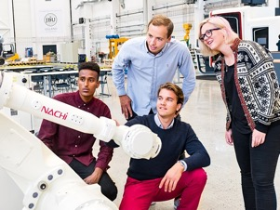

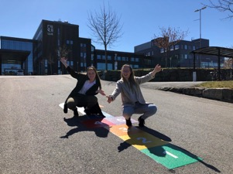
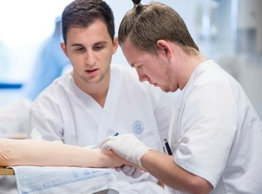
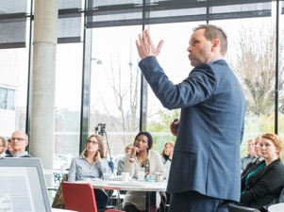
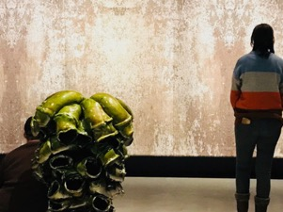
Tverrfaglige satsinger
Teknologi og samfunns- endringer
Det grønne skiftet
Demokrati og medborgerskap
Helse og levekår
Læring og dannelse
Kunst i samfunn
Samfunnsutfordringene krysser grenser og en verden i endring krever nytenking. UiA satser tverrfaglig for å finne bærekraftige løsninger.

Slide 13
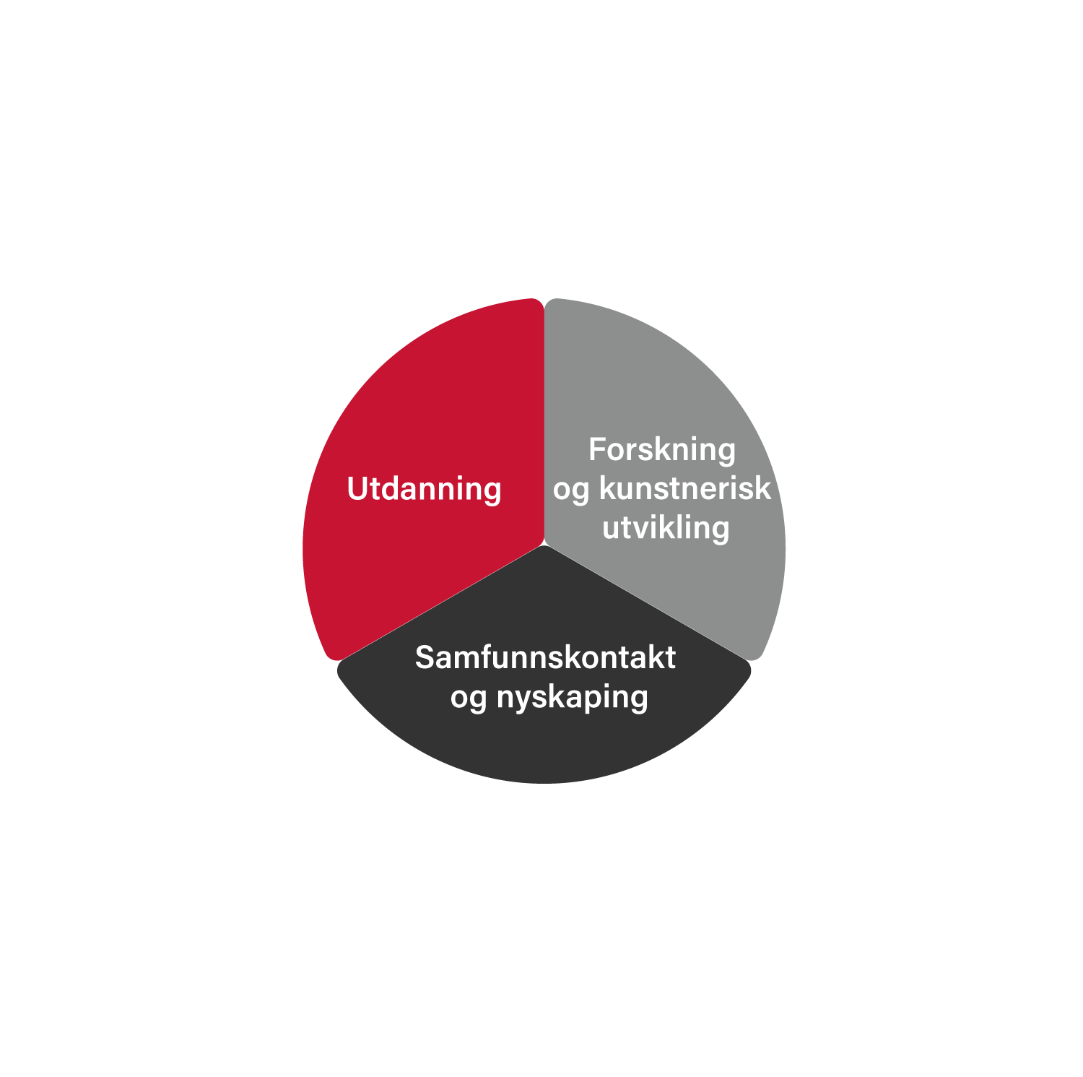
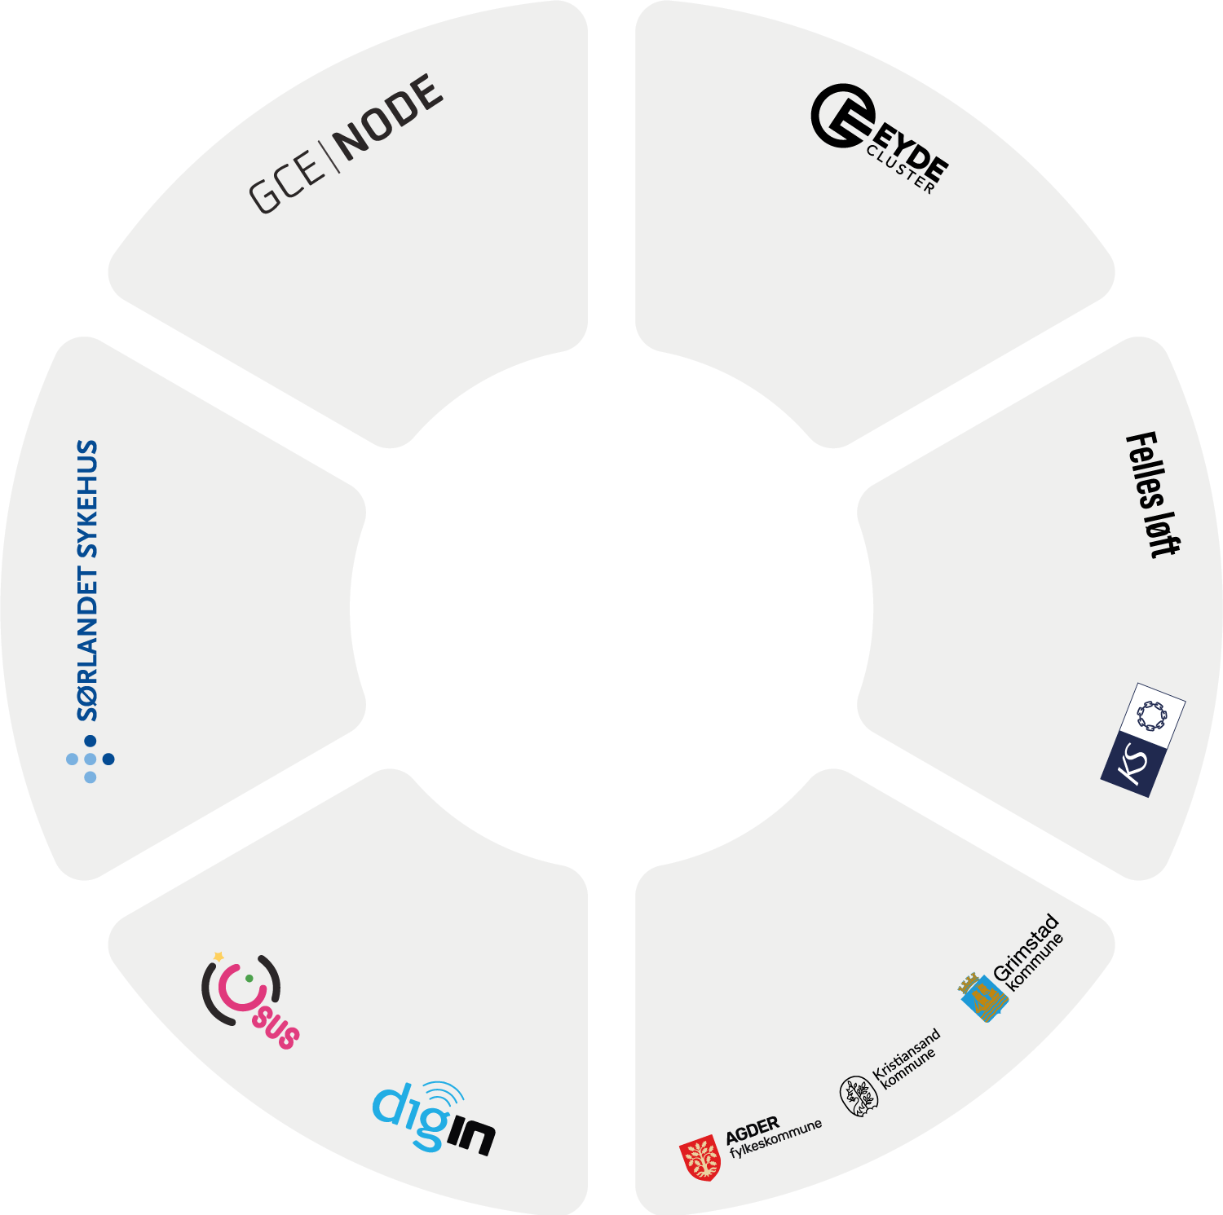

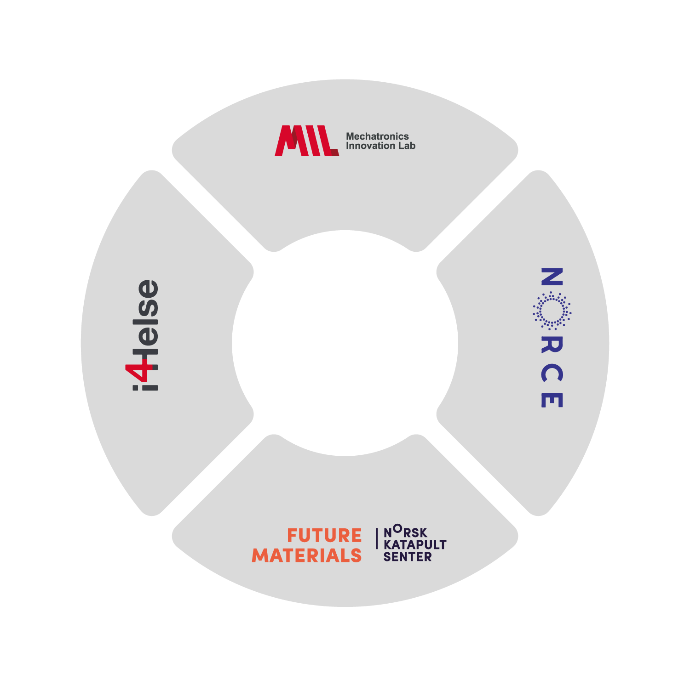


Slide 14

Om innovasjon i UiAs strategi
  Vi bidrar til å nå FNs bærekraftsmål gjennom relevant, tverrfaglig og inkluderende forskning, utdanning og innovasjon.
  UiA tar en tydelig rolle som tilrettelegger og bidragsyter for økt entreprenørskap og innovasjon.

Slide 15




Modell 1: Kommersialisering av forskningsresultater
Universitetet
Kommersialisering
Omstilling
Forskningsresultater, ofte fra teknologisk grunnforskning
Bistand fra kommersialiserings-aktører
Nye bedrifter som akademisk spin-off
Modell 2: Forskningsbasert kunnskap for omstilling i næringsliv
Universitetet
Omstilling
Kunnskap
Anvendt FoU, kunnskaps-spredning, system-entreprenører
Nye og eksisterende bedrifter med mye erfaringsbaserte kunnskap
Kunnskap i øvrig næringsliv
Professor Arne Isaksen, UiA

Slide 16




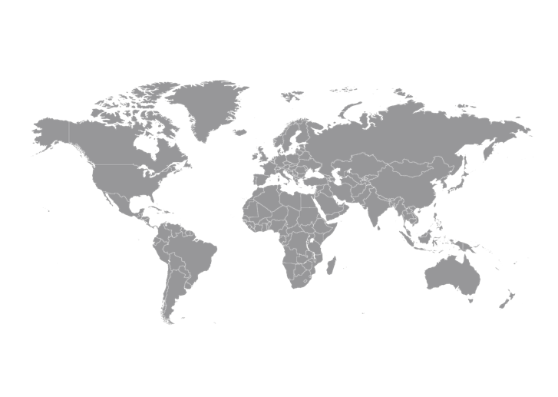



UiA (og resten av akademia) i verdikjeden
Barne- og ungdomsskole
Videregående skole
Høyere utdanning
Arbeidsliv
Videregående skole
i Agder
Regionalt arbeidsliv
Videregående skole
fra resten av landet
Nasjonalt arbeidsliv
Internasjonalt arbeidsliv

Slide 17
Tre eksempler:
Mekatronikk
Kunstig intelligens Batteriutvikling

Slide 18
Mekatronikkutdanning: Bachelor, master og forskerutdanning

Slide 19
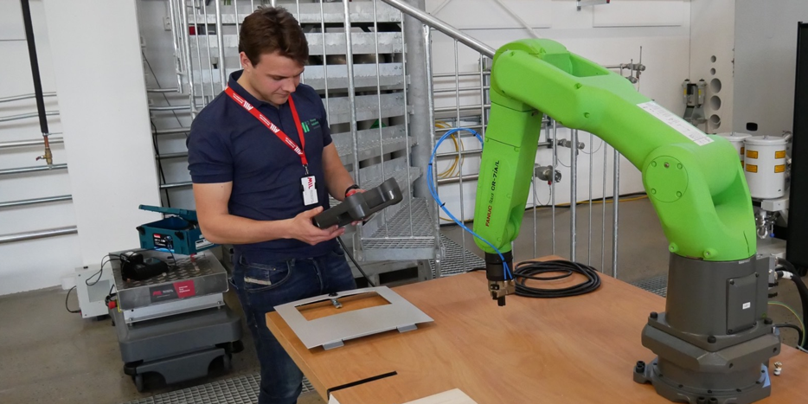
Mekatronikk: Priority Research Centre Mechatronics

Slide 20
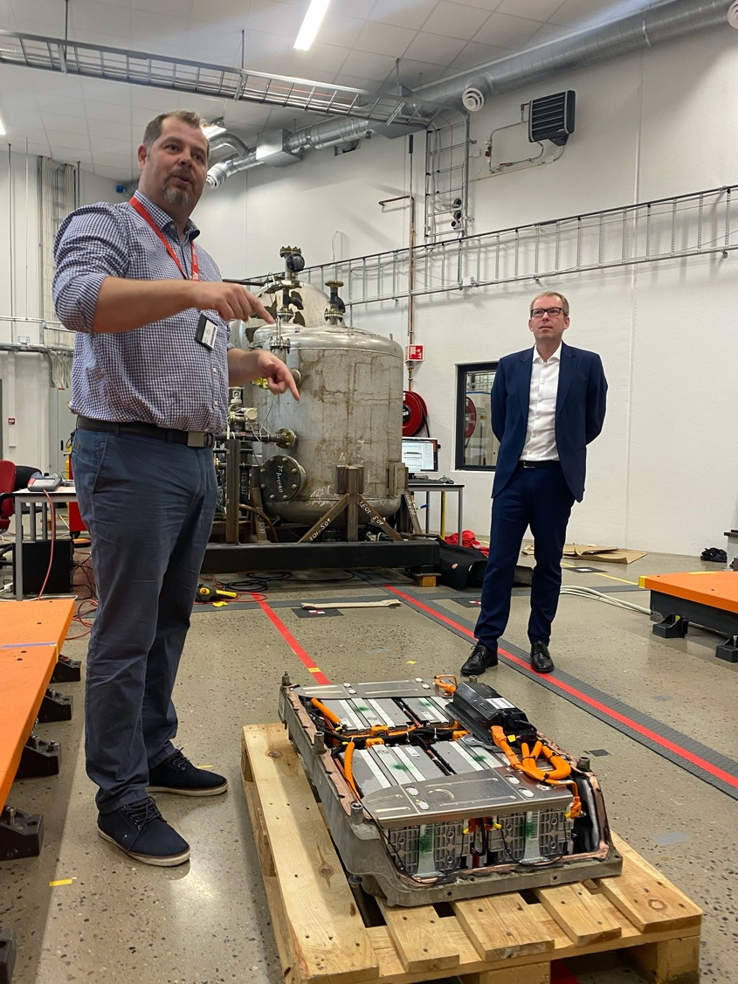

Mekatronikk: Samskapingsarena
Nasjonalt senter for innovasjon, pilotering og teknologikvalifisering innen mekatronikk.
Testsenter på 2000 m2
55 teknologier av det siste som er tilgjengelig på markedet

Slide 21
Utvikling av mekatronikk ved UiA
2013
Idèen om Sørlandslabben, politisk lobbyvirksomhet starter
2014
Første møte off. JBU, NODE og UiA. Forretningsplan utvikles.
2015
Etablering av MIL AS og signering av leieavtale
2016
Byggestart. Bevilgning på 30 mill gjennom budsjett-forhandlinger
2017
Åpning. Ansettelse av adm.dir. Ny forretningsplan. Bevilgning på 30 mill
2018
Næringslivet bidrar med utstyrsgaver
2019
Utdanning og forskning
2020
Totalt 21 gjennomførte mekatronikk Ph.d. ved UiA siden 2013
Industrien: letters of intent på 50 mill kr
Gjennom budsjettforhandlinger ble det bevilget 40 mill til utstyr fra NFD (50/50 næringsliv)
SFI Offshore Mechatronics, 200 mill. fra NFR (50/50 næringsliv)
Roadshow til nærmere 100 bedrifter, klynger, grupper 2015 og 2016
Utdanning og forskning
Utdanning og forskning

Slide 22
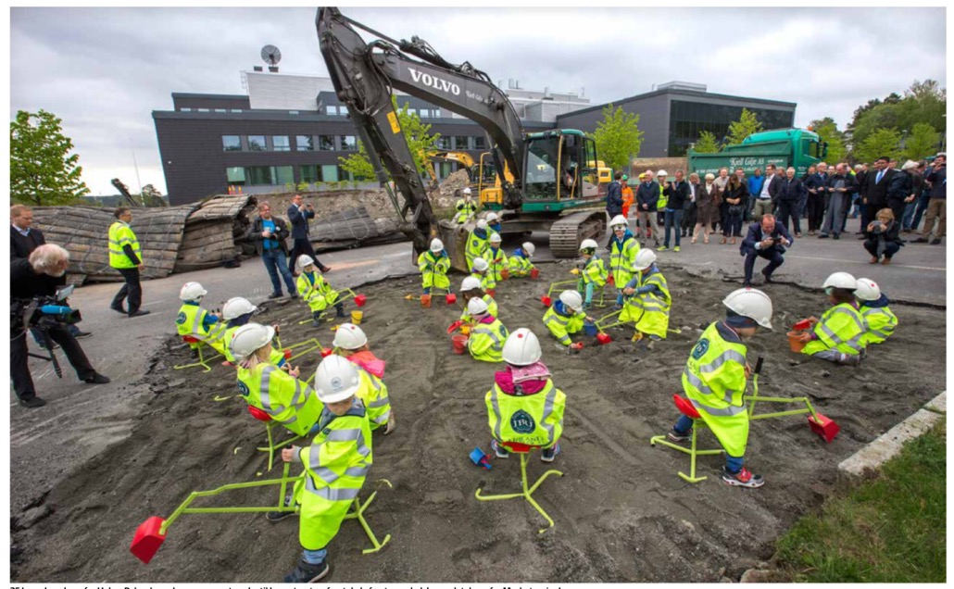
Utvikling av mekatronikk ved UiA
2013
2014
2015
2016
2017
2018
2019
2020
Idèen om Sørlandslaben, politisk lobbyvirksomhet starter
Industrien: letters of intent på 50 mill kr
2014: SFI Offshore Mechatronics, 200 mill. fra NFR (50/50 næringsliv)

Slide 23
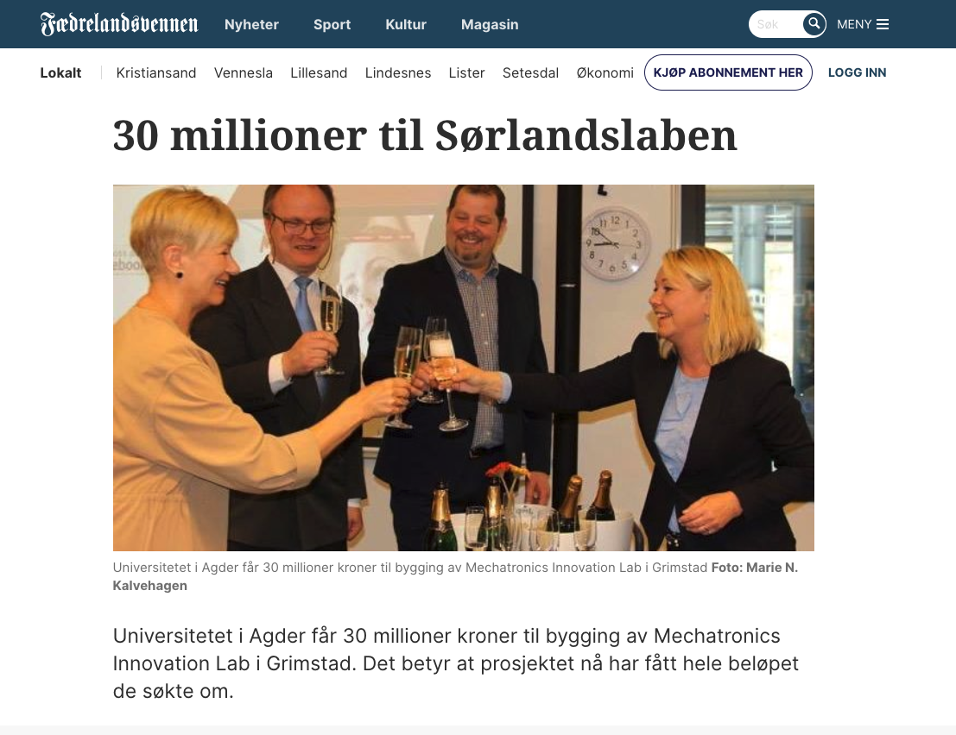
Utvikling av mekatronikk ved UiA
2013
2014
2015
2016
2017
2018
2019
2020
Åpning. Ansettelse av adm.dir. Ny forretningsplan. Bevilgning på 30 mill

Slide 24
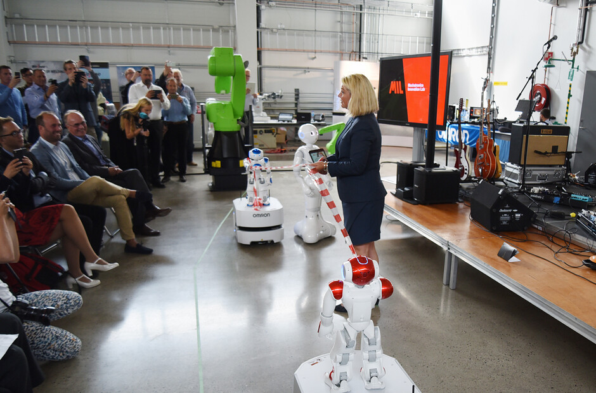
Utvikling av mekatronikk ved UiA
2013
2014
2015
2016
2017
2018
2019
2020
Roadshow til nærmere 100 bedrifter, klynger, grupper 2015 og 2016.
Åpning

Slide 25
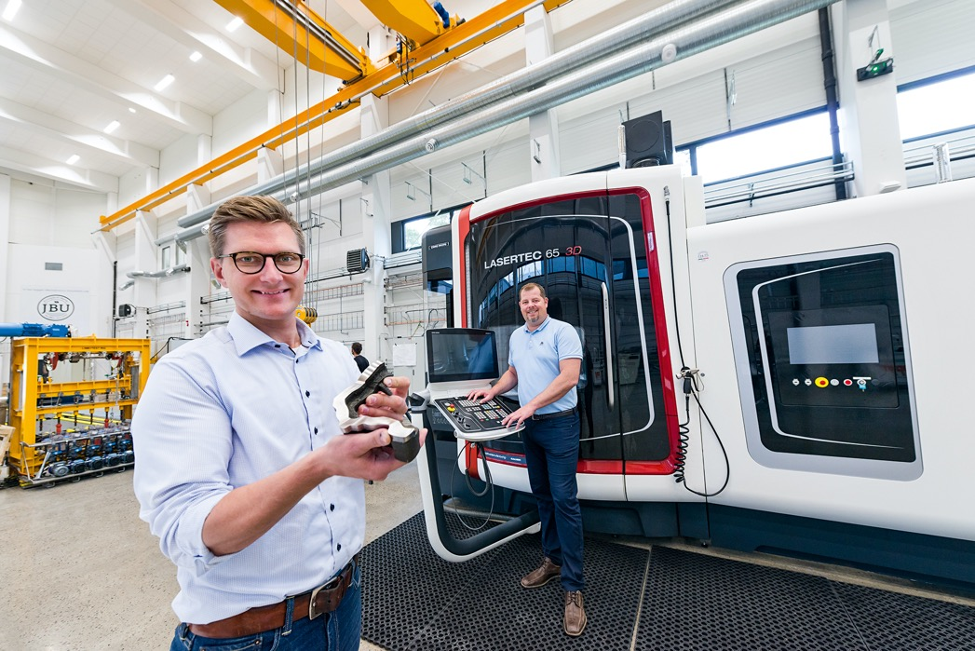
Utvikling av mekatronikk ved UiA
2013
2014
2015
2016
2017
2018
2019
2020
Næringslivet bidrar med utstyrsgaver
Utdanning og forskning
Totalt 21 gjennomførte mekatronikk Ph.d. ved UiA siden 2013

Slide 26
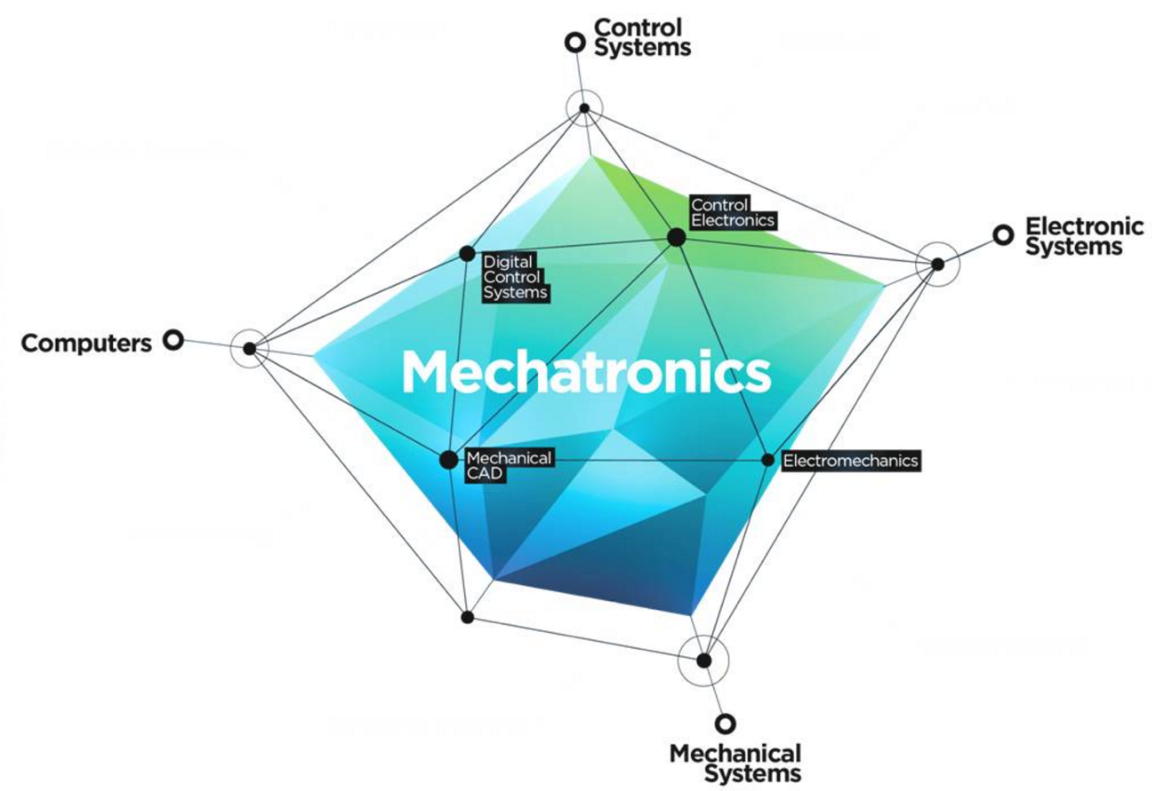

Slide 27






Hvor
Transportation
Line assist, Heat cameras
Mekatronikk er representert i alle næringer.
Energy
Oil & Gas, Wind, Wave, Sun
Fishery
On/Offshore farming
Medicine
Elderly, Operation
Process
Automation,
CM - CBM
Technology
Big Data, Vision, 3D, Autonomy
Building Industry
Automation, Smart house

Slide 28
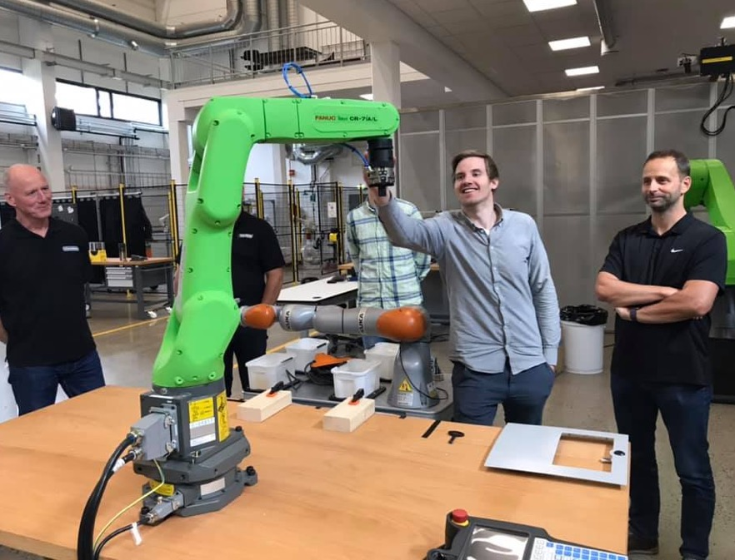
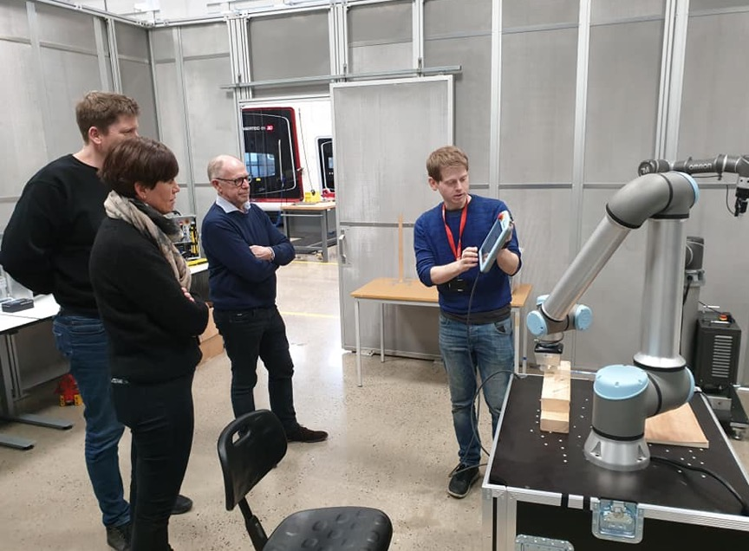
Opplæring robotikk

Slide 29
Hvorfor
Avg World: 99
«Norge på sisteplass i automasjon i Norden»
http://www.automatisering.no/artikler/norge-darligst-i-automatiseringsklassen/359209

Slide 30
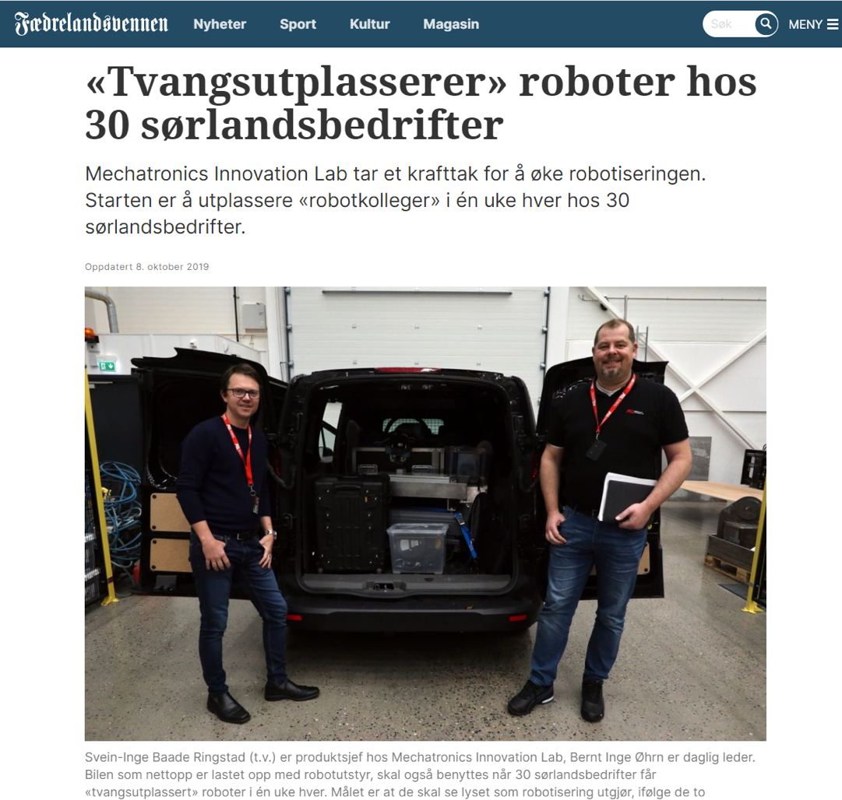

Slide 31
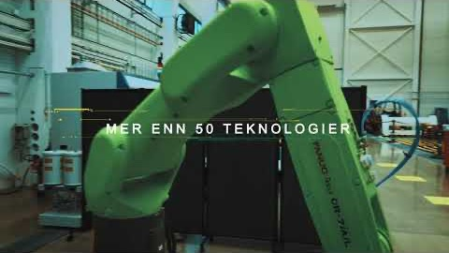

Slide 32
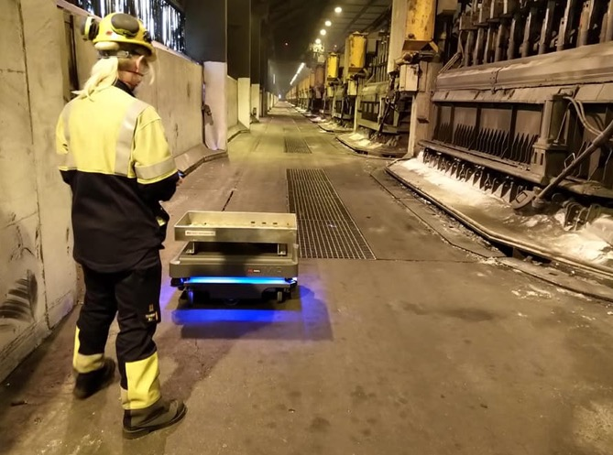
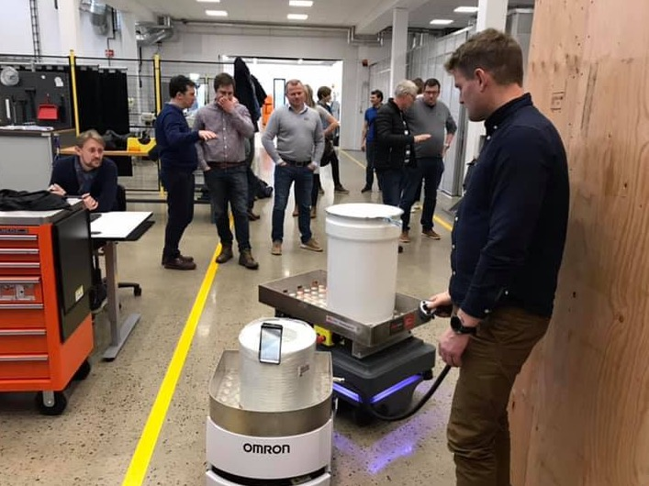
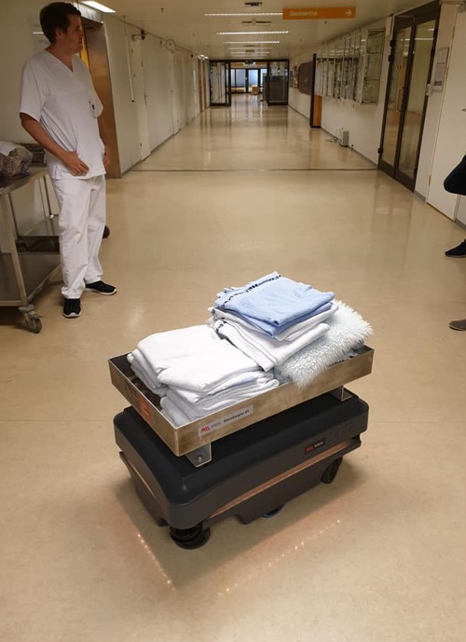
Automatiske kjøretøy

Slide 33
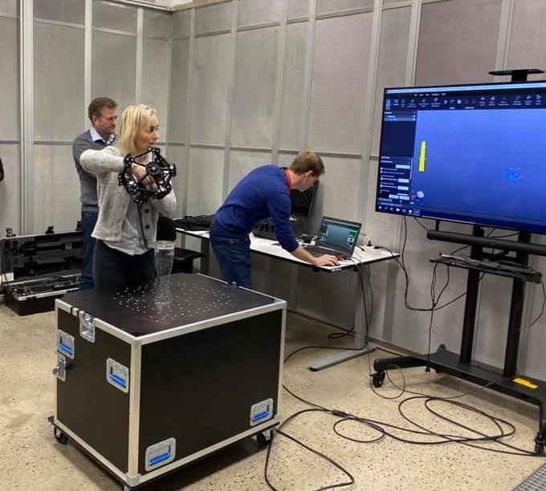
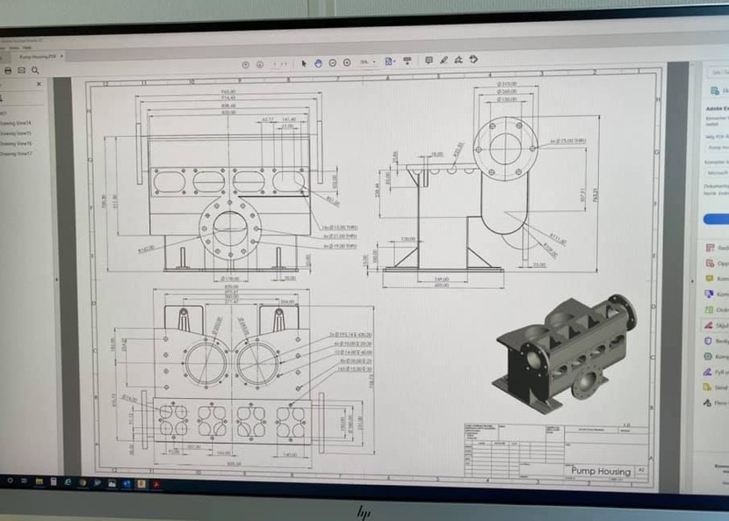
3D-scanning

Slide 34
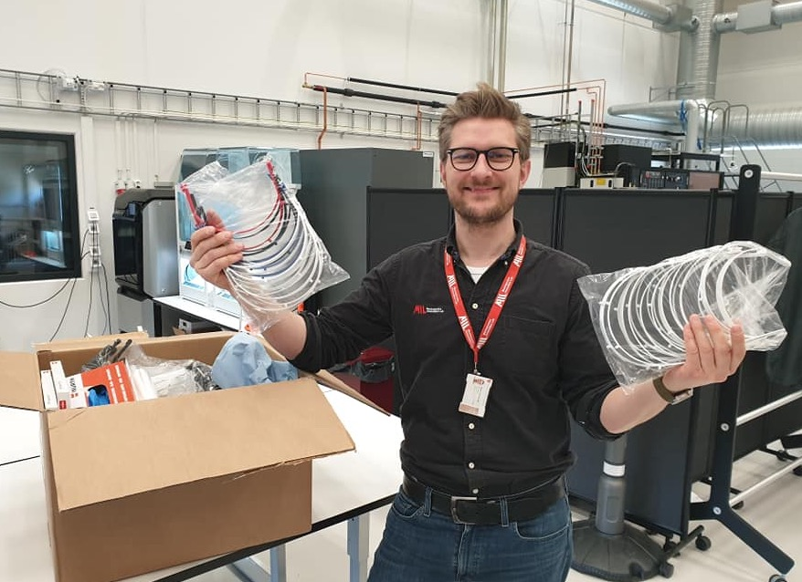
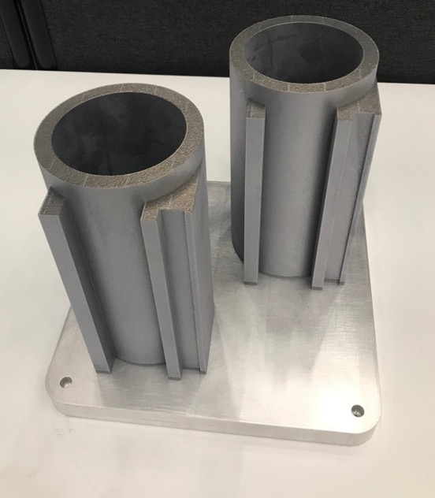
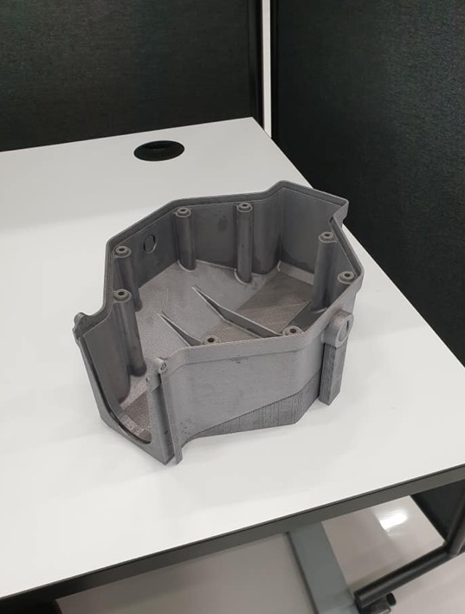
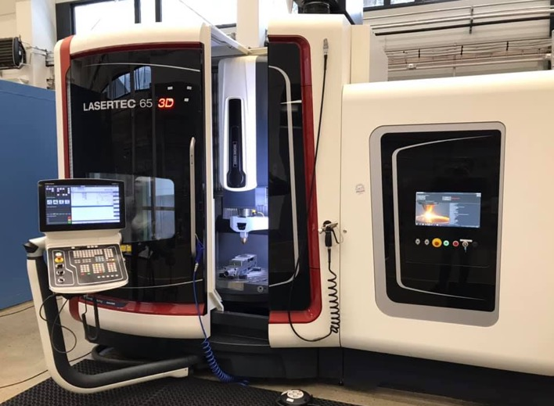
3D-print

Slide 35
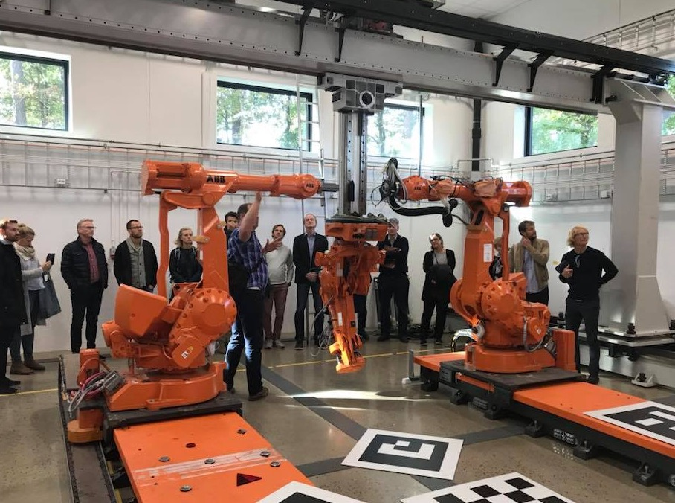
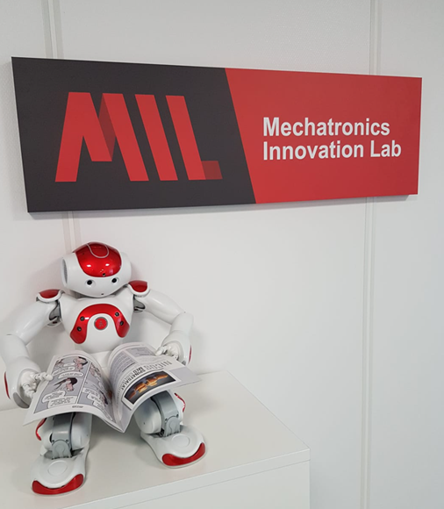
Maskinlæring

Slide 36
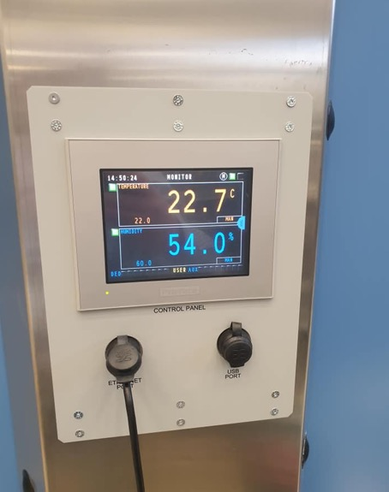
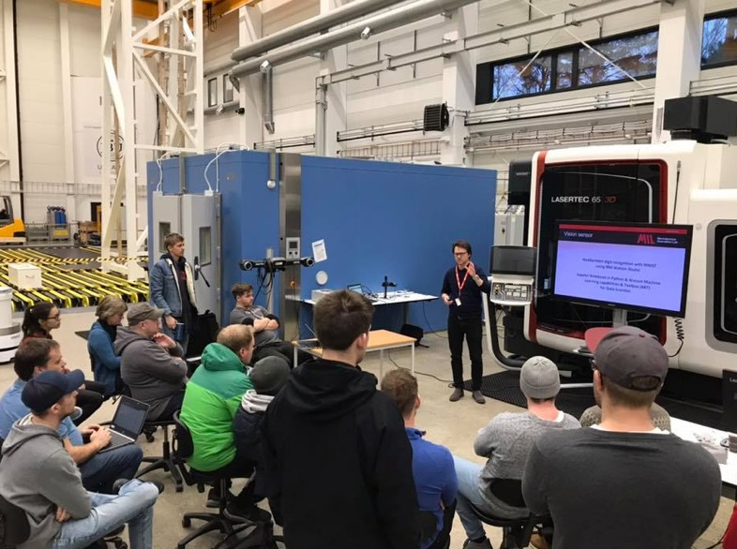
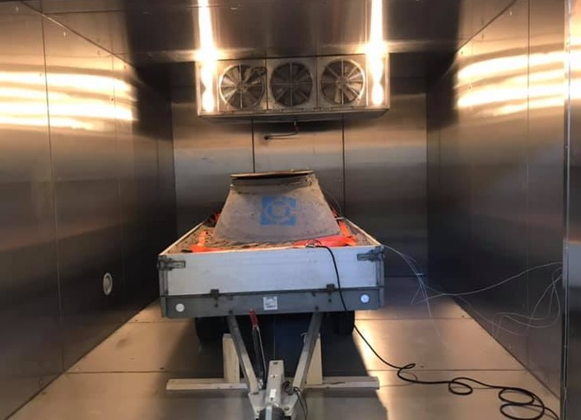
Klimatester

Slide 37


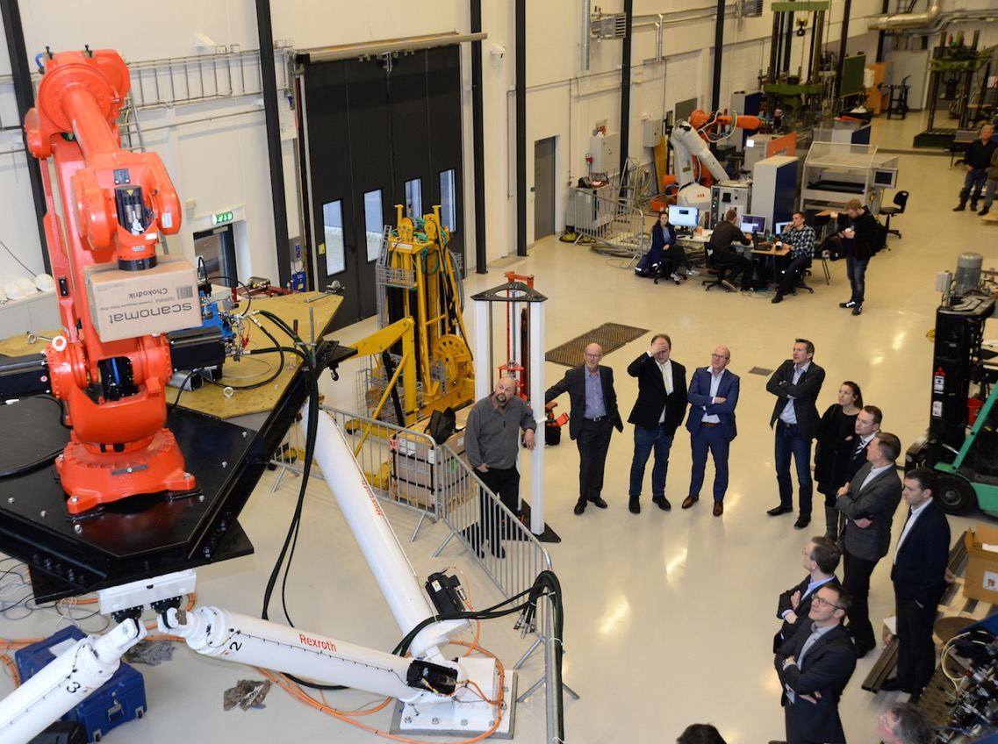
Nasjonalt Senter for forskningsdrevet innovasjon (SFI)
Hydraulikk, bevegelseskompensasjon,
robotisering og automatisering og overvåking.
Målet er å utvikle elementer som er relevante for industrien.
2015-2023

Slide 38
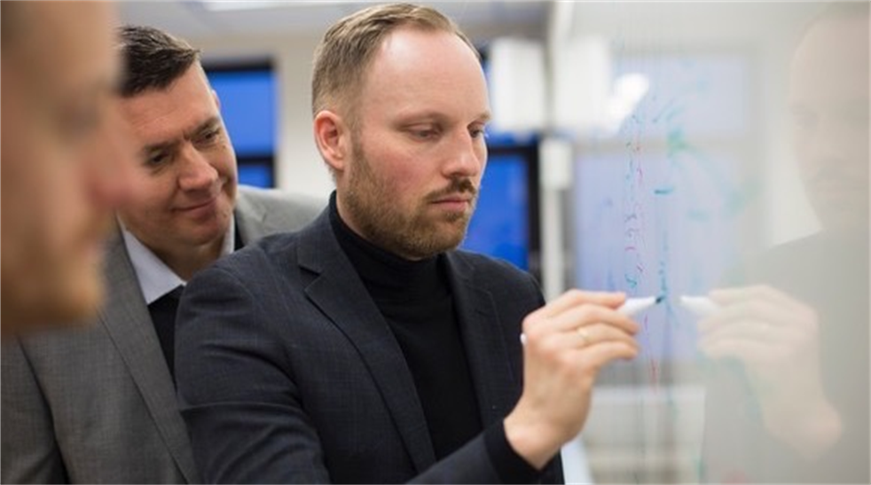

Kunstig intelligens

Slide 39

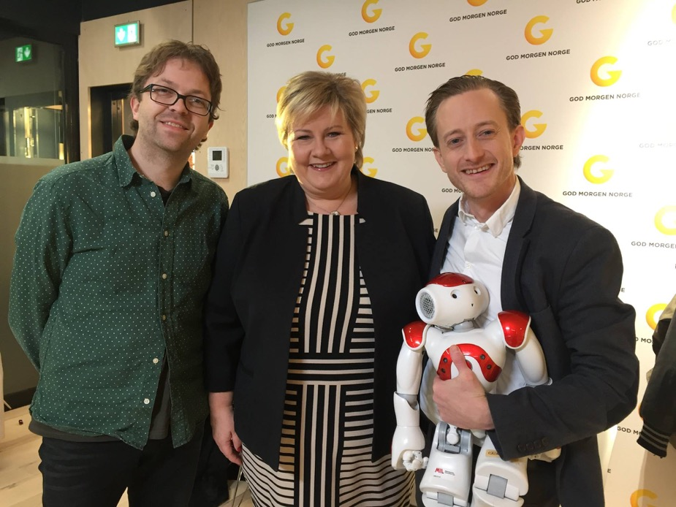
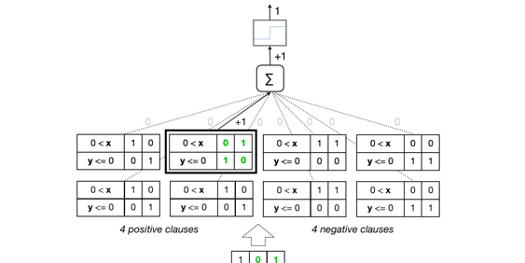
CAIR - Center for Artificial Intelligence Research
166 500 000 kr i ekstern finansiering
Over 1 600 publiserte papers
54 537 Citations (h-index 123, i10-index 710)
5-årig AI master program startet 2019, 30 studenter.
60 masterstudenter på vår AI master program
17 PhD kandidater

Slide 40
Research excellence
AI for precision medicine, personalizing treatment, Dr. Tor Oddbjørn Tveit & Dr. Geir Thore Berge
Artificial morality for upholding human values, Prof. Einar Duenger Bøhn
Sustainability through AI that improves complex socio-technical systems, Prof. Christian Omlin
Trust through explainable AI that understands cause and effect, Prof. Ole-Christoffer Granmo
Empowering all through AI that can converse naturally with humans, Prof. Morten Goodwin
Resilience in every link ensuring privacy and security, Prof. Athanasios Vasilakos

Slide 41
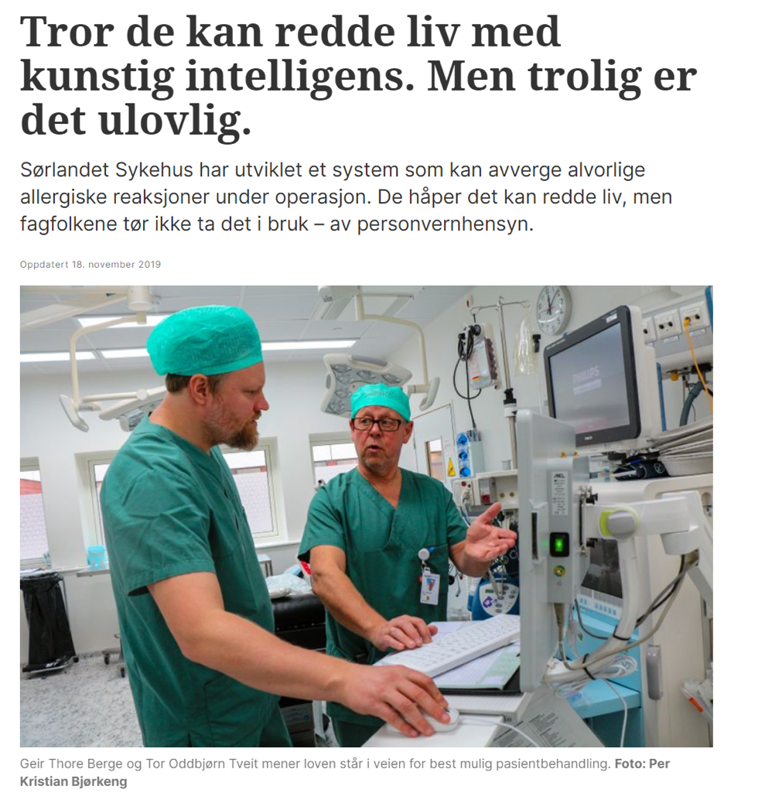
Fædrelandsvennen 18.11.2019

Slide 42
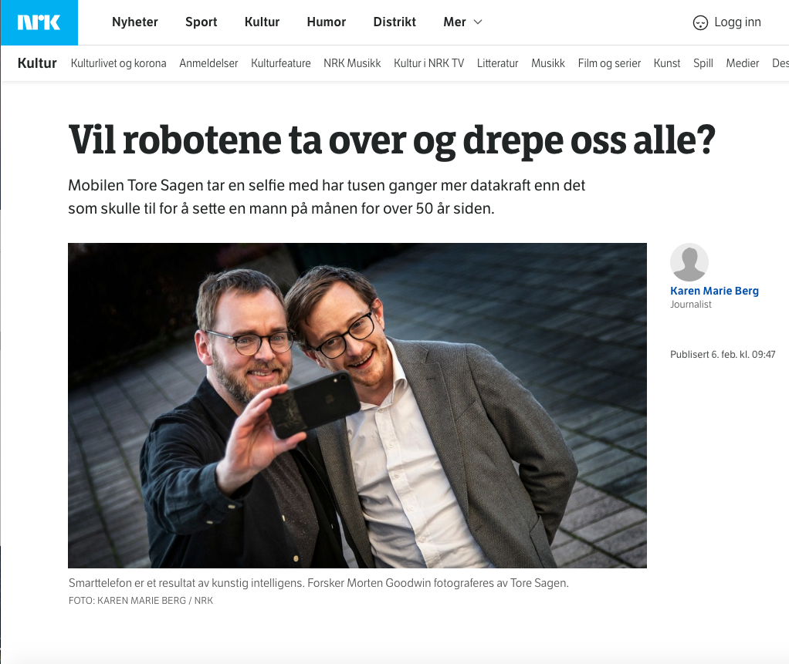
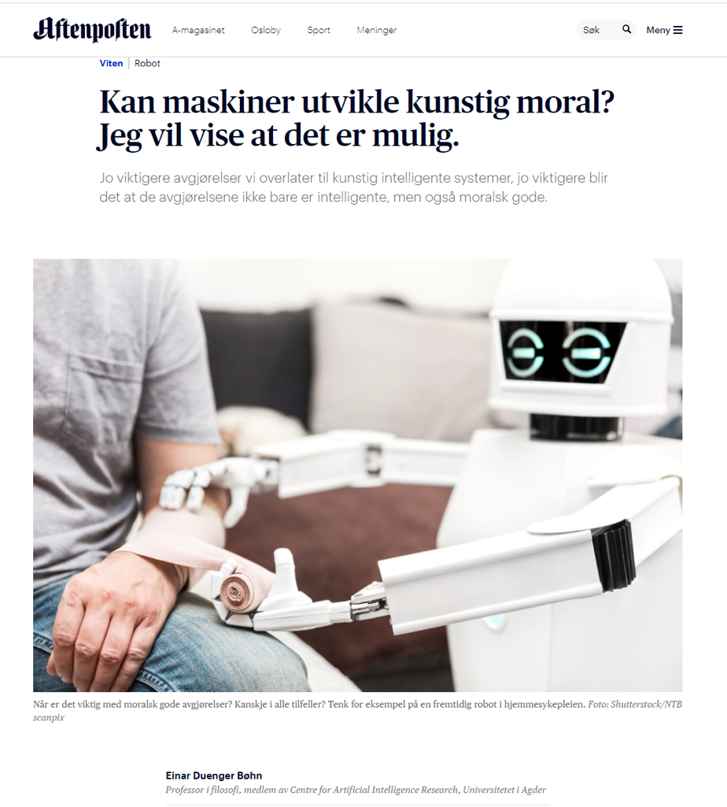
https://www.aftenposten.no/viten/i/BJ9jmG/kan-maskiner-utvikle-kunstig-moral-jeg-vil-vise-at-det-er-mulig

Slide 43
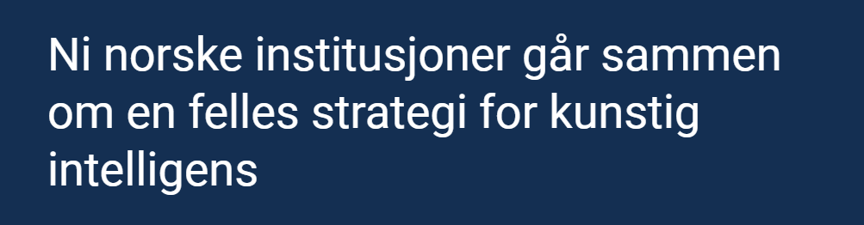

NORA-samarbeidet: Norwegian Artificial Intelligence Research Consortium
Juni 2020
https://www.nora.ai/news-and-events/news/nora-strategi.html

Slide 44
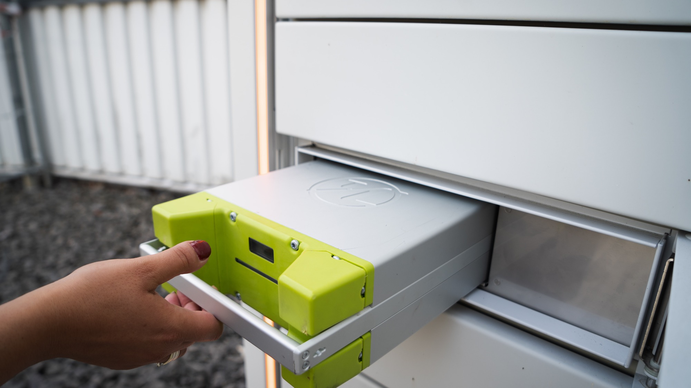
Batterisatsing gjennom samskaping
  Utdanning
  Forskning
  Arenaer og prosjekter

Slide 45
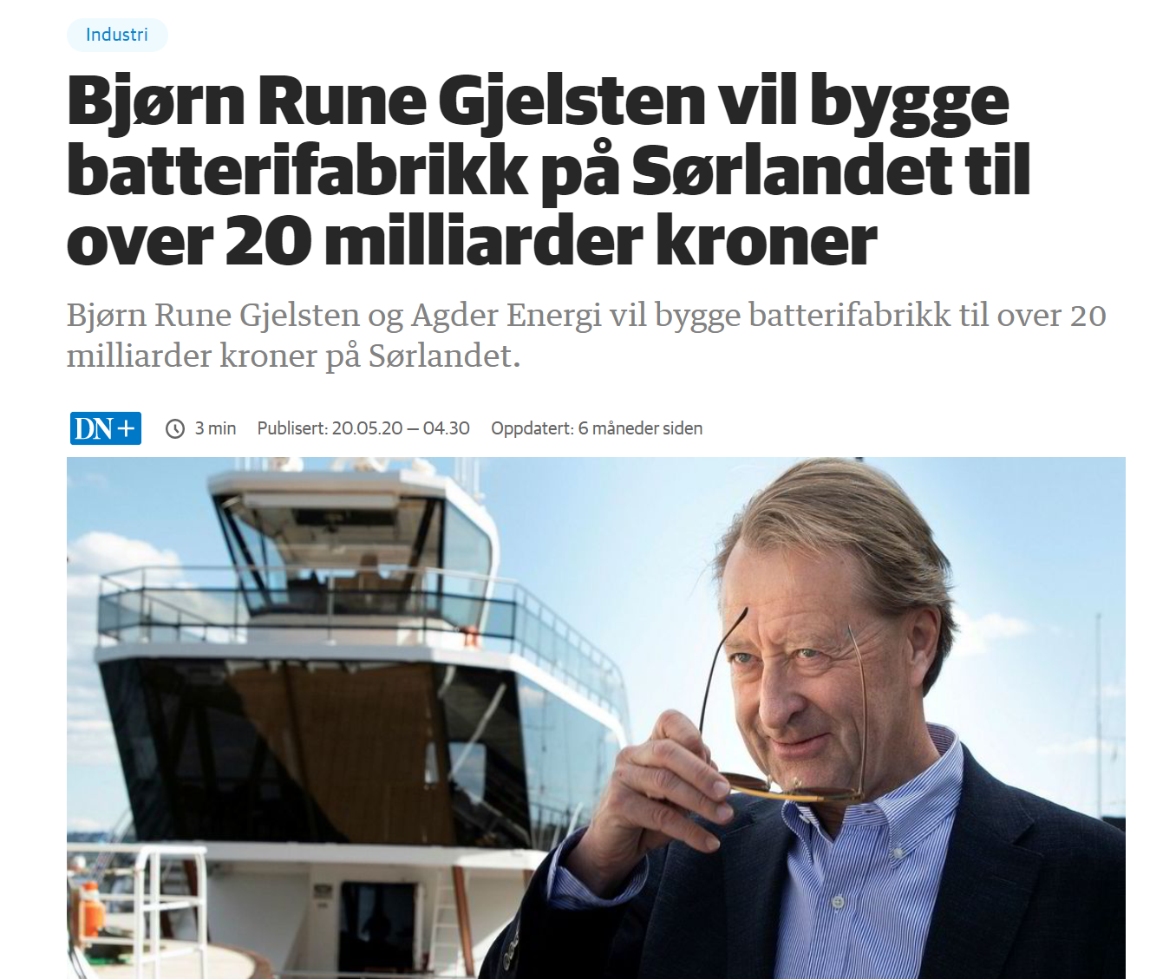

Slide 46

Morrow: Steg 1
Morrow industrialization centre (MIC):
  Mellomstor industribedrift på 15-20.000 kmv
  100-150 ansatte
  Ikke avklart plassering
  Starter vinter 2021-vår 2022
  Vil koste 1,5-2 mrd

Slide 47

Morrow: steg 2
Morrow Giga Factory
  Skal bygge Norges største fabrikk (88 fotballbaner).
  25 mrd.
  Bestemmer lokasjon på Agder før jul 2020.
  Skal bygges i moduler for å være fleksibel.

Slide 48




Utdanning
UiAs bidrag til batterisatsing
Utdanning
Forskning
Arenaer og prosjekter
Bachelor
Fornybar energi
Mekatronikk
Informasjonssystemer
Utvikling og samfunnsplanlegging
Master
Fornybar energi
Mekatronikk
Sustainability management
SHIFT: - Entreprenørskap og innovasjon/tekno/øk
Siviløkonomstudiet
Innovasjon og kunnskapsutvikling
Industriell økonomi og teknologi
Kunstig intelligens
Informasjonssystemer
Global utvikling og samfunnsplanlegging
Ph.d.-utdanning
Fornybar energi
Mekatronikk
Kunstig intelligens
International business

Slide 49




Forskning – Prioriterte forskningssenter/SFI
UiAs bidrag til batterisatsing
Utdanning
Forskning
Arenaer og prosjekter
Senter for forskningsbasert innovasjon
Prioriterte forskningssentre
Fakultære forskningssentre
ENTERS (Enabling New Technologies for Regenerative Systems)
CeDiT Senter for digital transformasjon
RIS-senteret: Regionale innovasjonsstrategier
Forskningsgrupper og temaer
Energimaterialer
Energisystemer
Bærekraftig urban infrastruktur
Strategi, innovasjon og entreprenørskap
Robotikk og automasjon
Sirkulærøkonomi
Vindkraftutbygging
Samfunnsplanlegging
Priority Research Centre
Mechatronics

Slide 50





UiAs bidrag til batterisatsing
Utdanning
Forskning
Arenaer og prosjekter

Slide 51


Batteri
Utdanning
Forskning
Arenaer og prosjekter
Pågående prosjekter
BATMAN (NFR)
ReLIEVs (Reuse of Lithium Ion-Batteries from Electrical Vehicles for stationary applications) RFF
LIBRES (Lithium Ion-Battery Recycling) NFR
ReBAT (RFF)
ReHyB (Reuse in Hybrid Battery Storage Systems)

Slide 52


21st century skills
21st century skills” – the 4 C’s (Communication, creativity, Collaboration, Critical Thinking and problemsolving)
Kommunikasjonsevner
Kreativitet
Kritisk refleksjon
Bruk av informasjon
Digital kompetanse
Sosiale ferdigheter
Bærekraftskompetanse
Kandidatundersøkelsen 2019

Slide 53


Slide 54

Rigget for framtiden?

Slide 55
Notes:
Skal vi nå våre mål, og vår visjon – må vi jobbe sammen.
Felles skjæringspunkter mellom klyngene, ogg og kommunene.
Konkret fremover.
Kommunene kan være aktiv samarbeidspartner inn i forskningsprosjekter der det er relevant.
Må fortsette å løfte regionen.
Vi vil fortsette arbeidet for å styrke vår posisjon som samskapingsuniversitetet. Kun gjennom samskaping vil vi klare å utvikle fremtidens kunnskap.

